Slide 1
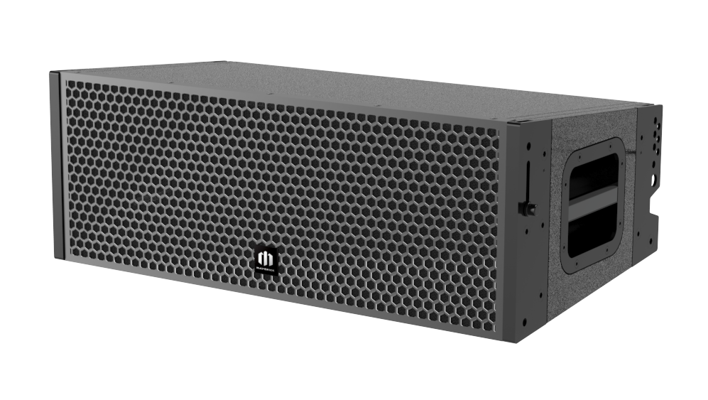
Line array SPEAKER MAJ-208LA
2-WAY Passive SYSTEM 방식으로 구동되며 다양한 VERTICAL 각도를 만들 수 있는 브라켓에 리깅하여 설치가 용이합니다.
가로지향각 120도를 유지하면서 높은 음압과 선명도로 매우 뛰어난 스피치 재생특성을 갖추고 있으며,캐비닛은 최고급 자작나무로 제작되어 흔들림 없는 탄탄한 사운드를 제공 합니다.
Model | MAJ-208LA
System Type | Dual 8“ LF + 1.4“ HF 2-WAY PASSIVE SYSTEM
Passive Power Handling | RMS 400W / PROGRAM 800W
Passive Impedance | 16 ohm (±20%)
Passive SPL (1W/1M) | 97 dB (±15%)
Frequency Range | 60 Hz ~ 19 kHz
Coverage (H/V) | 120° / 15°
X-Over Frequency | 2.7 kHz
Dimensions (W x H x D) | 722 x 265 x 400 mm (±15%)
Weight | 28.5 kg (±15%)

